Slide 1

programmazione concorrente

Slide 2
sistemi operativi
single-tasking
primi sistemi: un job alla volta, modalità batch
multi-tasking
più processi in esecuzione, contemporaneamente
sia applicazioni utente (word-processor, browser, mail …)
.. che processi di sistema
multi-threading
sistemi più recenti: più flussi di esecuzione nel contesto di uno stesso processo
un’applicazione può eseguire più compiti
un browser scarica diversi file, mentre stampa una pagina …
un'applicazione server può gestire più richieste in parallelo

Slide 3
parallelismo
sistemi con un solo core
il parallelismo di processi e thread viene simulato
time slicing
il tempo di elaborazione è suddiviso tra processi e/o thread
allo scadere di ogni unità di tempo, il s.o. opera un cambio di contesto (context switch)
sistemi con più processori o con più core
in ogni istante di tempo, ci possono essere più processi o thread fisicamente in esecuzione

Slide 4
processo - thread
processo
per processo si intende un'istanza di un programma in esecuzione
thread
un thread è una suddivisione di un processo in due o più filoni o sottoprocessi, che vengono eseguiti concorrentemente
ogni processo ha almeno un thread
i thread condividono le risorse del processo (il suo contesto), compresa la memoria e i file aperti
ma hanno il proprio stack, il proprio program counter…

Slide 5
thread in Java
ogni applicazione ha diversi thread “di sistema”
gestione della memoria e gestione degli eventi
il lavoro inizia sempre con un solo thread
thread principale
il programmatore ha la possibilità di creare altri thread

Slide 6
Java e i thread
la gestione dei thread da parte di Java è indipendente dalla piattaforma sottostante
un thread è caratterizzato da:
un corpo (thread body)
uno stato (thread state)
un gruppo di appartenenza (thread group)
una priorità (thread priority)

Slide 7
avvio di un thread
per specificare il corpo di un thread, bisogna scrivere l’implementazione del suo metodo run
un thread viene avviato invocando il metodo start
in seguito, la macchina virtuale genera la biforcazione del flusso
a un certo punto lo scheduler eseguirà il metodo run
non bisogna invocare direttamente run

Slide 8
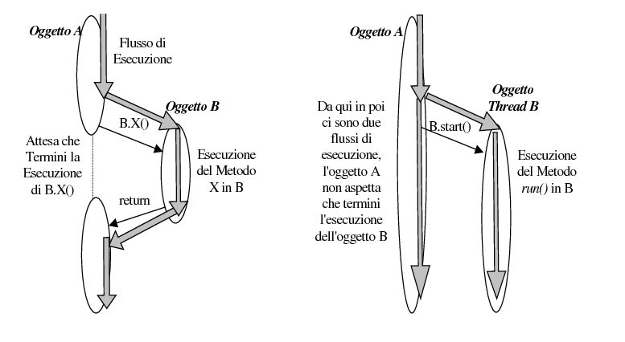
metodo - thread

Slide 9
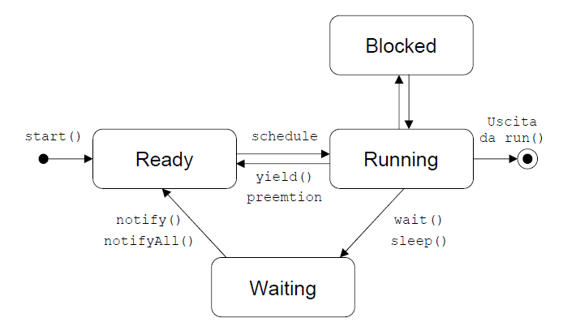

Slide 10
avviare un thread (primo metodo)
realizzare un oggetto che implementa l'interfaccia Runnable
nell'interfaccia Runnable è presente il solo metodo run, che deve essere implementato e contenere il codice specifico che deve essere eseguito
l’oggetto Runnable viene passato al costruttore di Thread

Slide 11
esempio 1
public class EsempioThread implements Runnable {
public void run() {
System.out.println("Saluti dal thread!");
}
public static void main(String args[]) {
Runnable saluto = new EsempioThread();
Thread t = new Thread(saluto);
t.start();
}
}

Slide 12
secondo metodo
realizzare una sottoclasse di Thread
Thread implementa Runnable, ma il metodo run non fa niente
bisogna fornire l’implementazione di run (ridefinire il metodo run)
nota:
entrambi gli esempi invocano Thread.start per avviare il nuovo thread

Slide 13
esempio 2
public class EsempioThread extends Thread {
public void run() {
System.out.println("Saluti dal thread!");
}
public static void main(String args[]) {
EsempioThread t = new EsempioThread();
t.start();
}
}

Slide 14
quale modo usare?
il secondo modo è più facile da usare in applicazioni semplici
limitato dal fatto che la classe del task deve discendere da Thread
l’uso di un oggetto Runnable è più generale e flessibile: l’oggetto può estendere qualsiasi classe
la classe Thread definisce vari metodi utili per la gestione di thread
metodi statici: forniscono informazioni sul thread chiamante, o ne modificano lo stato
altri metodi invocati per gestire l’oggetto thread chiamato

Slide 15
alcuni metodi di Thread
public void start() //lancia il thread
public void run() //esegue il codice
public final void stop() //distrugge il thread
public final void suspend() //sospende il thread
public final void resume() //riattiva il thread sospeso
public static void sleep(long n) //sospende il thread per n ms
public final void setPriority(int priority) //modifica la priorita’
public final int getPriority() //ottiene la priorità corrente
public static void yield() //rischedula
public final native boolean isAlive() //true se il thread è vivo

Slide 16
sleep
Thread.sleep provoca la sospensione dell’esecuzione del thread corrente per un periodo specificato
rende il processore disponibile ad altri thread dell’applicazione, o di altre applicazioni che girano sul computer

Slide 17
join
il metodo join permette a un thread di aspettare il completamento di un altro thread
Se t è un Thread, t.join() mette in attesa del completamento di t
è possibile specificare anche il tempo massimo di attesa

Slide 18

esercizi
realizzare la classe Albero che cresce fa frutti e muore con intervalli casuali. Il Main lancia 3 thread della classe albero
modificare l’esempio precedente lanciando 10 thread e bloccandone uno casualmente
scrivere un'applicazione che carica valori casuali in un array (molto grande) poi lancia due thread che ricercano sequenzialmente la presenza di un valore, il primo nella prima metà degli elementi dell’array e l’altro nella seconda metà

Slide 19
problemi di esecuzione concorrente di un metodo
più thread potrebbero eseguire in modo concorrente un metodo di una classe e causare errori logici
esempio: movimenti di prelievo e versamento su un conto corrente.
metodo prelievo
valore = getsaldo();
valore = valore – importo;
setsaldo(valore)
metodo versamento
valore = getsaldo();
valore = valore + importo;
setsaldo(valore)
si ipotizzi l’esecuzione concorrente partendo da un saldo iniziale di 1000 euro di un versamento di 100 euro e un prelievo di 50 euro

Slide 20
esecuzione concorrente
Thread1 versamento
val = getSaldo();
val = val + importo;
.
.
setSaldo(val)
.
Tread2 prelievo
.
.
val = getsaldo();
val = val - importo;
.
setSaldo(val)

Slide 21
soluzione
una soluzione possibile è quella di rendere atomica (indivisibile) l’esecuzione di un intero metodo, nel nostro caso prelievo e versamento
in java è necessario definire synchronized il metodo che deve essere indivisibile
public synchronized void preleva(double importo) …
public synchronized void versa(double importo) …

Slide 22
metodi sincronizzati
non è possibile che due invocazioni di metodi sincronizzati si intreccino
se un thread sta eseguendo un metodo sincronizzato su un oggetto
tutti i thread che invocano metodi sincronizzati sullo stesso oggetto si bloccano in attesa della terminazione del precedente metodo

Slide 23
monitor
la sincronizzazione dei thread in Java è effettuata dai monitor
un monitor è un oggetto i cui metodi possono essere eseguiti solo in modalità mutuamente esclusiva da parte di più thread concorrenti

Slide 24

esercizio
realizzare la classe monitor contoCorrente
lanciare due thread che effettuano operazioni di prelievo e versamento dal conto corrente

